Slide 1
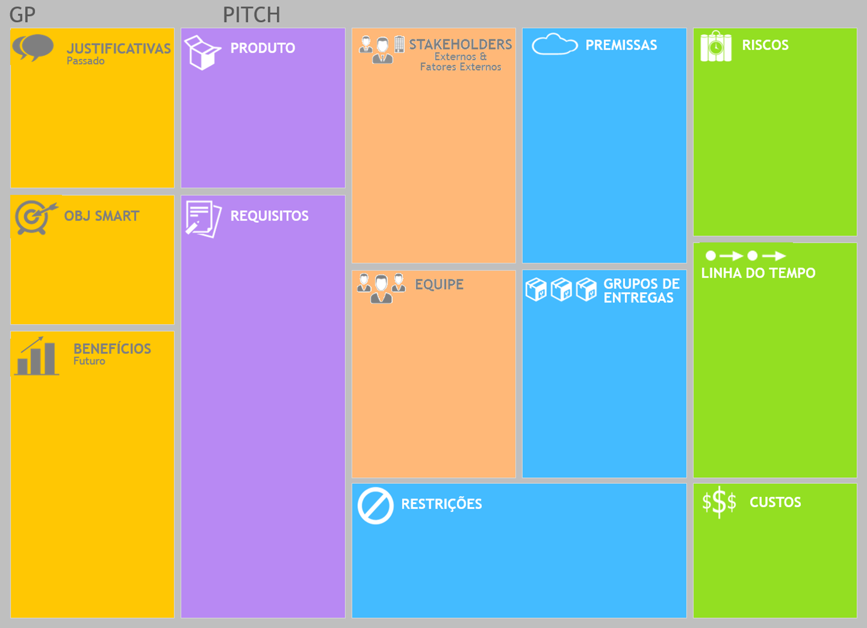
Sistema Web para realizar compras em diversos supermercados
- Diversos sites zde supermercados;
- Sites visualmente poluídos;
- Filas longas nos caixas;
- Muito tempo gasto na realização das compras;
- Aglomeração em supermercados.
Sistema Web para fazer compras em supermercados de forma remota, onde o usuário pode comparar os preços de um produto entre os supermercados, fazer o pagamento online ou na entrega e podendo receber ou buscar a compra.
- Internet disponível na maior parte do tempo;
- Softwares livres para desenvolvimento do projeto;
- Falta de internet;
- Problemas com computadores dos integrantes;
- Falta de parceiros e usuários;
Supermercados
- Construir um sistema capaz de adicionar produtos ao "carrinho" e entregá-los após o pagamento;
- Tornar o sistema seguro, intuitivo e prático até 21 de janeiro de 2022.
- Entregar compras;
- Simplificar o processo de compra em qualquer supermercado selecionado;
- Cadastrar usuários e endereços;
- Adicionar cartões e dinheiro via boleto;
- Realizar pagamentos;
- Oferecer suporte quando houver algum problema;
- Cadastrar supermercados e produtos, sendo possível alterar seus dados;
- Comparar preços dos produtos entre os supermercados;
- Filtrar produtos e locais;
- Garantir a segurança de dados pessoais e de cartões.
1 - Mai/Jun
2 - Jul
3 - Ago
4 - Out
5 - Nov
6 - Nov/Dez
7 - Dez/Jan
8 - Jan
André Neves Alves,
Diogo Lucca Chaves
Araújo e João Matheus
Siller Pessanha.
1 - Protótipo Wireframe e PMC
2 - Modelo conceitual, lógico e físico
3 - Anteprojeto
4 - Front-end, primeira versão
5 - Front-end, versão final
6 - Back-end, primeira versão
7 - Back-end, versão final
8 - Projeto finalizado, primeira versão
- Sistema Web para realizar compras em diversos supermercados sem precisar fazer vários cadastros;
- Evitar aglomerações;
- Tornar o processo de compra mais simples e rápido;
- Comparar preços de produtos entre os supermercados de forma simples.
- Data limite da disciplina;
- Realização de forma virtual;
- Disponibilidade e domínio das tecnologias.
1 - R$800.00
2 - R$1.500,00
3 - R$1.500,00
4 - R$2.00,00
5 - R$3.000,00
6 - R$2.500,00
7 - R$3.500,00
8 - R$12.00,00

